Slide 1
ESCUELA NORMAL DE EDUCACIÓN PREESCOLAR
Licenciatura en Educación preescolar
Ciclo escolar 2020 – 2021
Nombre de la alumna: Sofía Vanessa Gaona Montoya
Número de lista: 5 Grupo: 2ºA
Nombre del trabajo: Almacenamiento en la nube
UNIDAD 2
Nombre del docente: Mario Alejandro Gutiérrez Hernández
Saltillo, Coahuila 04 de Mayo del 2021

Slide 2
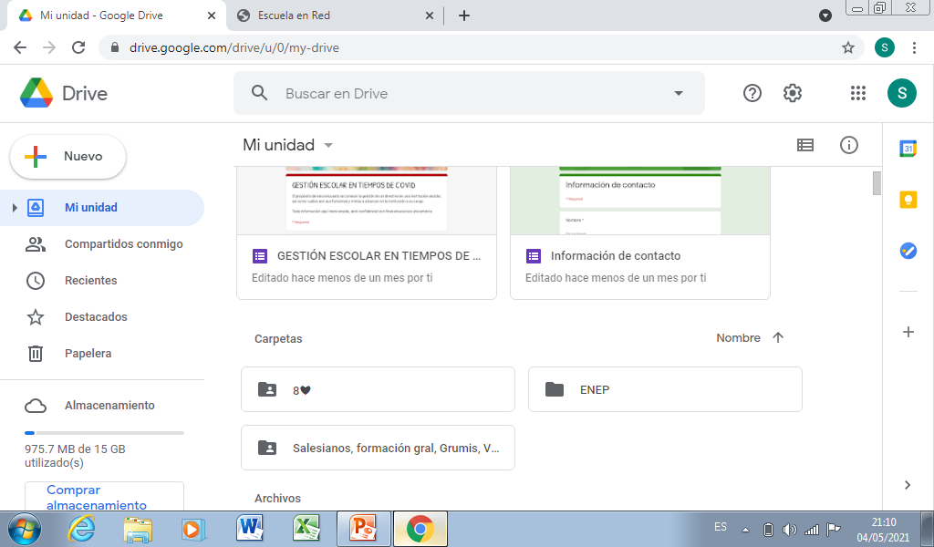

Slide 3
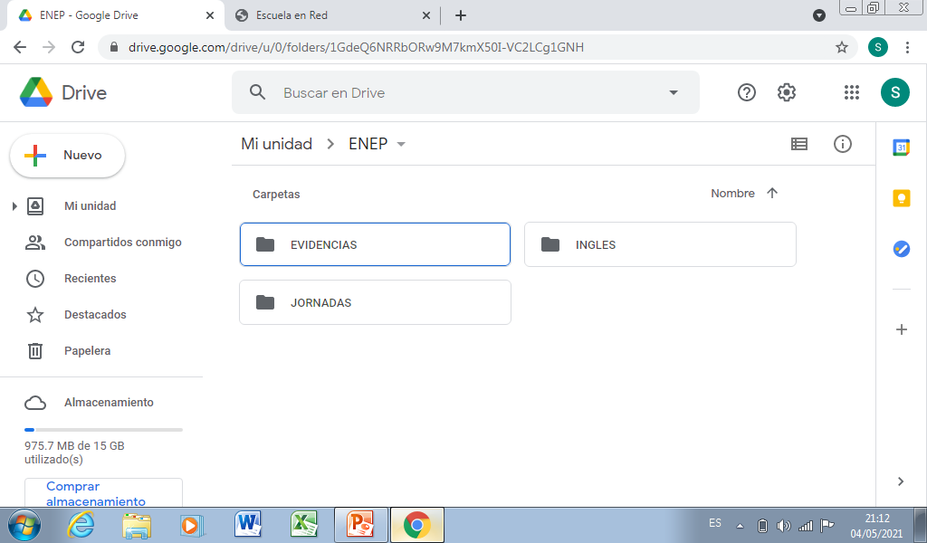

Slide 4
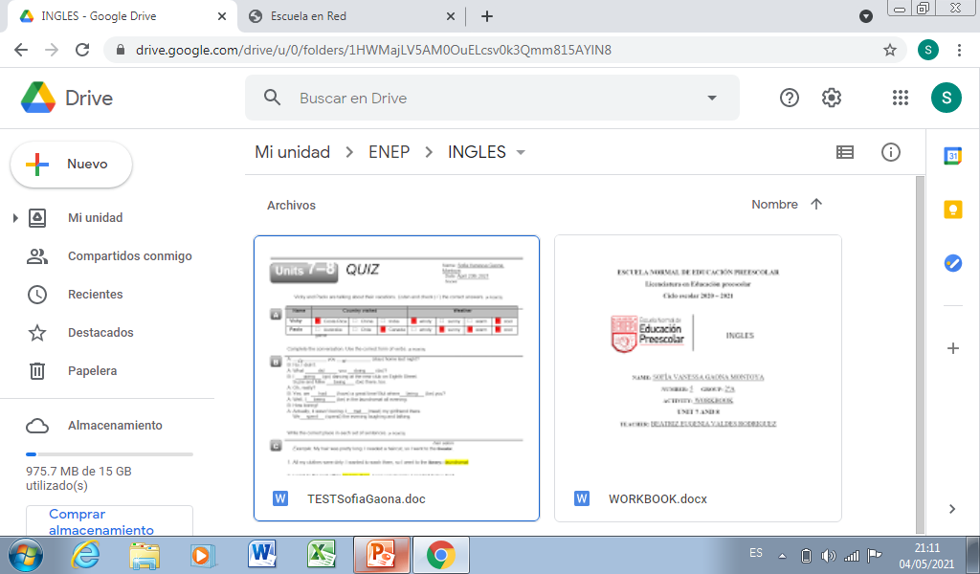

Slide 5
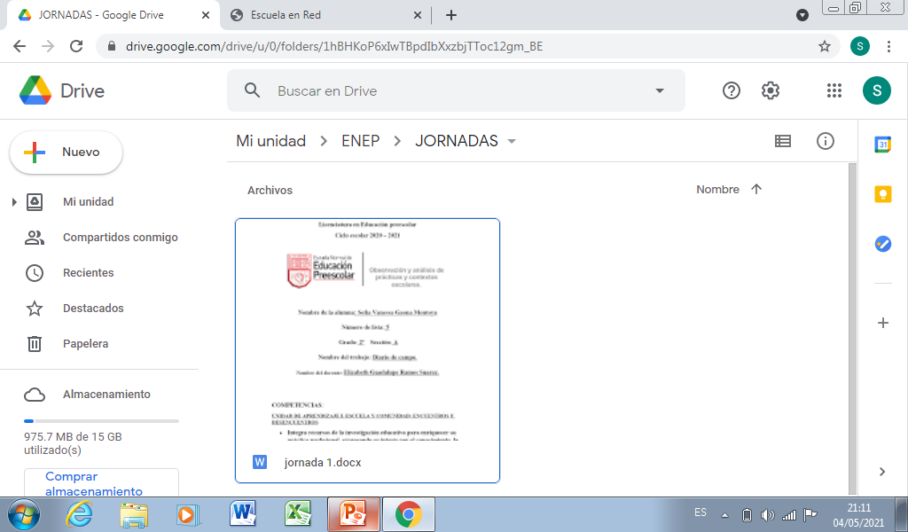

Slide 6
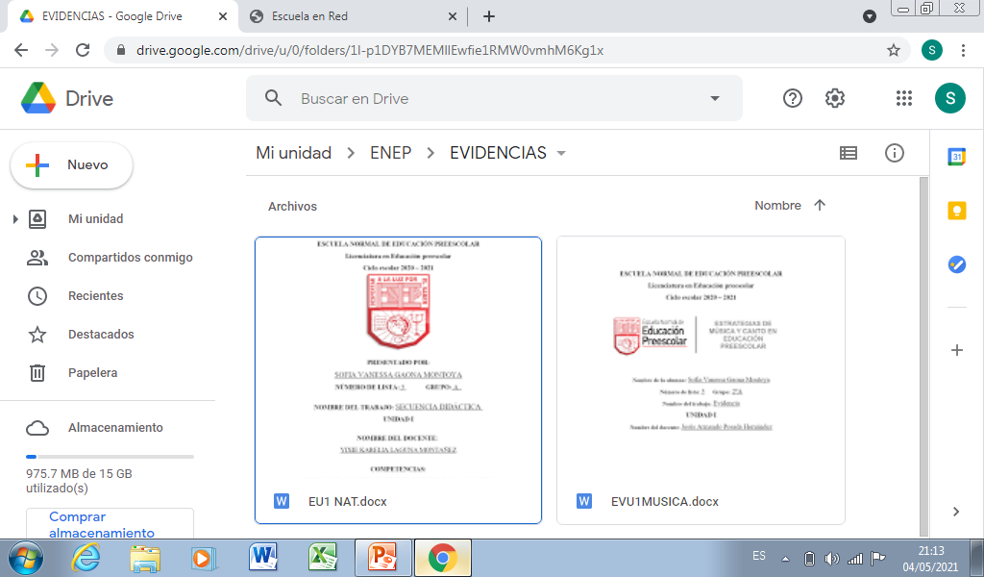

Slide 7
El almacenamiento en la nube, es un modelo de almacenamiento de datos basado en redes de computadoras donde los datos están alojados en espacios de almacenamiento virtualizados.
Es un método practico, cómodo y seguros que facilitan mucho la organización y el almacenamiento de diferentes archivos, imágenes, videos, etc.

